Slide 1
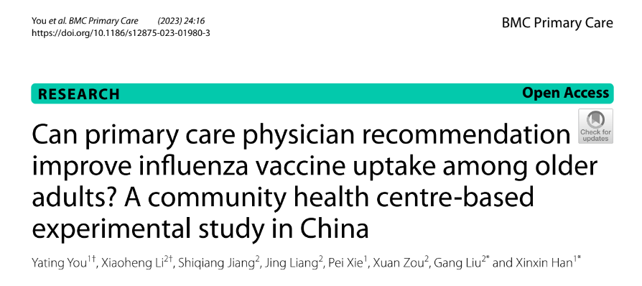


Slide 2
Birinci basamak hekim tavsiyesi yaşlı yetişkinler arasında grip aşısı alımını artırabilir mi? Çin'de toplum sağlığı merkezi temelli deneysel bir çalışma
KTÜ Aile Hekimliği ABD
Arş. Gör. Dr. Kübra GÜNER
26.09.2023

Slide 3
1-GİRİŞ
İnfluenza, ciddi hastalıklara ve hatta ölümlere neden olabilen oldukça bulaşıcı bir hastalıktır .
Özellikle altta yatan hastalıkları olan yaşlı yetişkinlerin influenzaya yakalanma ve influenzadan ölme riski daha yüksektir.
Aşılama influenzaya karşı korunmanın en etkili yoludur.

Slide 4
1-GİRİŞ
Mevcut kanıtlar, influenza aşısı alımının, fiziksel koşulların ciddiyet düzeyini azaltabileceğini ve yaşlı yetişkinler arasında influenza ilişkili hastaneye yatışları ve ölümleri önleyebileceğini göstermektedir.
Gelişmiş ülkelerde, yaşlı yetişkinler arasında influenza aşılama oranları nispeten yüksektir.

Slide 5
1-GİRİŞ
Buna karşılık, Çin'de grip aşısının kapsamı nispeten düşük kalıyor.
Önceki çalışmalar, sağlayıcı düzeyindeki engellerin ve popülasyonlar arasında grip aşısı alma konusundaki isteksizliğin, Çin'deki düşük aşılama kapsamına katkıda bulunduğunu göstermiştir.

Slide 6
1-GİRİŞ
Bir yandan, influenza aşısı hakkındaki bilgi ve birinci basamak hekimlerinin (PCP'ler) aşılama durumu, alıcıların influenza aşısı olma isteklerini etkileyen önemli faktörlerdir .
Öte yandan hastaların doktorlara karşı güvensizliği ve fiziksel şiddet, PCP'lerin Çin'deki risk altındaki nüfusa aşı tavsiye etme istekliliğini etkileyebilir.

Slide 7
1-GİRİŞ
2009 yılında, ulusal tıbbi reformun uygulanmasıyla Çin, birinci basamak sağlık tesislerinin aşı hizmetleri, fiziksel kontroller ve yaşlı sakinlere sağlık yönetimi dahil olmak üzere tanımlanmış halk sağlığı hizmetlerini sunmasını gerektiren ulusal temel halk sağlığı hizmeti programını başlattı.
Kentsel alanlarda, birinci basamak sağlık tesisleri öncelikle toplum sağlığı merkezleridir (TSM'ler).
Her yaştan insan grip aşısını toplum sağlık merkezlerinde randevu alarak yaptırabilmektedir.
Kanıtlar, influenza aşısının ücretsiz sağlanmasının aşı kapsamını artırabileceğini göstermiştir .

Slide 8
1-GİRİŞ
Bu çalışmanın amacı iki yönlüdür.
İlk olarak bu çalışma, PCP'nin yaşlı yetişkinler arasında influenza aşısını geliştirip geliştiremeyeceğini değerlendirmeyi amaçlamıştır.
İkinci olarak, bu çalışma,Çin’in Shenzen kentindeki ücretsiz influenza aşısı programının uygulanmasından önce ve sonra yaşlı yetişkinler arasında influenza aşısına ilişkin bilgi, tutum ve uygulama düzeyini karşılaştırmıştır.

Slide 9
1-GİRİŞ
Bu çalışmadan elde edilen bulgular, diğer bölgelerdeki yaşlı yetişkinler arasında grip aşısı alımına ilişkin sağlık politikaları hakkında değerli bilgiler sağlayabilir ve grip aşısı kapsamının iyileştirilmesine yönelik çabalara katkıda bulunabilir.

Slide 10
2-YÖNTEMLER
2.1 .Çalışma Tasarımı ve Ortamları
Bu çalışmada deneysel bir tasarım ve anket tasarımı kullanılmıştır.
Deneysel tasarım, PCP tavsiyesinin yaşlı katılımcılar arasında influenza aşısı alımı üzerindeki etkisini değerlendirdi.
Anket tasarımı, ücretsiz influenza aşısı politikasının uygulanmasından önce ve sonra yaşlı katılımcılar arasında grip aşısı konusundaki bilgi, tutum ve uygulamadaki değişiklikleri inceledi.

Slide 11
2.1 .Çalışma Tasarımı ve Ortamları
Çin'de TSM'ler şehir sakinlerine aşı hizmetlerinin sağlanmasından sorumludur.
4 ilçedeki toplam 24 sağlık merkezi seçilmiş olup bunların yarısı müdahale grubuna, diğer yarısı ise kontrol grubuna atanmıştır.

Slide 12
2.2. Müdahale
Bu deneyde, müdahale sağlık merkezlerinde çalışan PCP'lerden, rutin çalışmaları sırasında ve hasta ziyaretleri sırasında 60 yaş ve üzeri hastalarına proaktif olarak grip aşısı önermeleri istendi.
Kontrol sağlık merkezlerinde çalışan PCP'ler hastalarına grip aşısı önerisi sunmadı.

Slide 13
2.2. Müdahale
Müdahale süreci şu şekilde tanımlanıyor:Bir hasta herhangi bir nedenle müdahale sağlık merkezine başvurduğunda, PCP'ler hastanın sağlık durumunu değerlendirecek ve hastanın grip aşısı olmaya uygun olup olmadığını belirleyecek.
Eğer uygunsa ,PCP'ler reçete formlarını hazırlayacak aşının gerekliliğini açıklayacak ve hastaya aşı yaptırmasını önerecektir.
Eğer hasta aşı olmayı kabul ederse, aşıyı ayrılan sürede yaptıracak; Eğer hasta o anda aşı olmayı kabul etmezse fikrini değiştirmesi ihtimaline karşı reçete formlarını saklayabilir.

Slide 14
2.2. Müdahale
Müdahale sağlık merkezlerindeki tüm PCP'ler, bu standartlaştırılmış grip aşısı öneri süreci hakkında kısa bir eğitim aldı ve yaşlı hastalarına günlük işlerinde grip aşısı önerileri sunmaları istendi. Kontrol grubundaki PCP'ler böyle bir eğitim almadı.
Müdahale çalışması dönemi 2017-2018 grip sezonundaydı (1 Ekim 2017 - 30 Nisan 2018). 2016-2017 grip sezonu (1 Ekim 2016 - 30 Nisan 2017) temel karşılaştırma olarak kabul edildi.

Slide 15
2.2. Müdahale
Yaşlı yetişkinler: (1) müdahale sırasında 60 yaş ve üzerinde olanlar; (2) hane halkı kaydı ve temel sağlık sigortası olan ve (3) tıbbi geçmişine göre ciddi sağlık sorunlarına yol açma riskinin son derece düşük olarak nitelendirilmiş; PCP tavsiyesinn hedefi olarak ücretsiz grip aşısı programına hak kazanmıştır.

Slide 16
2.3. Anket
60 yaş ve üzeri katılımcıları işe aldık ve Ekim 2016'da (ücretsiz grip aşısı uygulaması öncesi) ve Ekim 2017'de (ücretsiz grip aşısı uygulaması sonrası) TSM'lere yaptıkları ziyaretler sırasında yüz yüze anket görüşmesi gerçekleştirdik.
Ekim 2016'da TSM ziyaretleri sırasında 60 yaş ve üzeri toplam 1200 yaşlı katılımcıyı rastgele davet ettik ve onları Ekim 2017'ye kadar takip ettik; bunların arasında 958 katılımcı aynı anketi kullanarak takip anketini tamamladı.
İnfluenza aşısına ilişkin bilgi, tutum ve uygulamaya ilişkin 11 soru içeren, kendi tasarladığımız bir anket kullanıldı.

Slide 17
2.3. Anket
1.Yaşlı yetişkinlere özel olarak sunulan grip aşısını hiç duydunuz mu?
2.Yaşlı yetişkinlere yönelik ücretsiz grip aşısı programını biliyor musunuz?
3.Grip aşısını nereden alacağınızı biliyor musunuz?
4.Grip aşısı yapma önceliği kimdedir?
5.Ne sıklıkla aşı olmalısınız?
6.Aşı olmak için uygun zaman nedir?
7.Grip aşısının koruma süresi ne kadardır?
8.Yaşlı yetişkinlerin grip aşısı olması gerektiğini düşünüyor musunuz?'
9.Kronik hastalığı olan hastaların grip aşısı yaptırması gerektiğini düşünüyor musunuz?'
10.Hiç aşı oldunuz mu?
11.Grip aşısı yaptırmama nedeniniz nedir?

Slide 18
2.4. Sonuç Ölçütleri
İki sonuç kümesini değerlendirdik.
Birincil sonuçlar, 2016-2017 grip sezonunda (PCP tavsiyesinin müdahale öncesi: 1 Ekim 2016 - 30 Nisan 2017) ve 2017-2018 grip sezonunda incelenen 24 sağlık merkezinde aşılanan yaşlı hastaların sayısındaki değişikliklerdi. (PCP tavsiyesine müdahale sonrası: 1 Ekim 2017 - 30 Nisan 2018).Aşılama verileri, aşı bilgi kaydından toplandı.
İkincil sonuçlar ise yaşlı katılımcıların (1) grip aşısına ilişkin bilgileri ve tutumları; (2) kendi tasarladığımız anketimizden toplanan aşı durumu ve aşı yaptırmama nedenleri.

Slide 19
2.5. İstatistiksel Analizler
Yaşlı katılımcıların ücretsiz grip aşısı programının uygulanması öncesi ve sonrasındaki bilgi, tutum, aşılanma durumu, aşı yaptırmama nedenleri, grip aşısı ile ilgili bilgiye erişim düzeylerindeki farklılıklar Ki-kare testi ile değerlendirildi.
P değerinin 0,05'ten küçük olması istatistiksel olarak anlamlı kabul edildi.

Slide 20
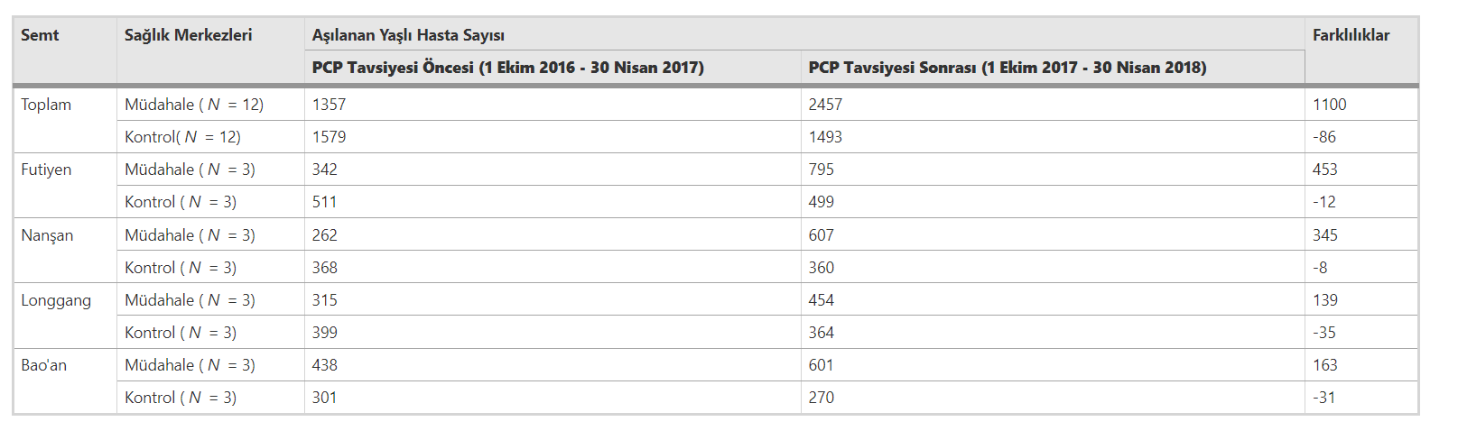
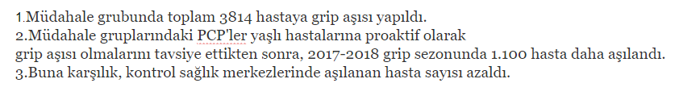
3- BULGULAR
3.1. PCP önerisi sonrasında aşılanan yaşlı hasta sayısındaki farklılıklar
Notes:
1.Müdahale grubunda toplam 3814 hastaya grip aşısı yapıldı.
2.Müdahale gruplarındaki PCP'ler yaşlı hastalarına proaktif olarak grip aşısı olmalarını tavsiye ettikten sonra, 2017-2018 grip sezonunda 1.100 hasta daha aşılandı.
3.PCP tavsiyesi uyarınca, müdahale sağlık merkezlerinde aşılanan hasta sayısı 453 ile en çok Futian Bölgesi'nde arttı
4.Buna karşılık, kontrol sağlık merkezlerinde aşılanan hasta sayısı azaldı.

Slide 21
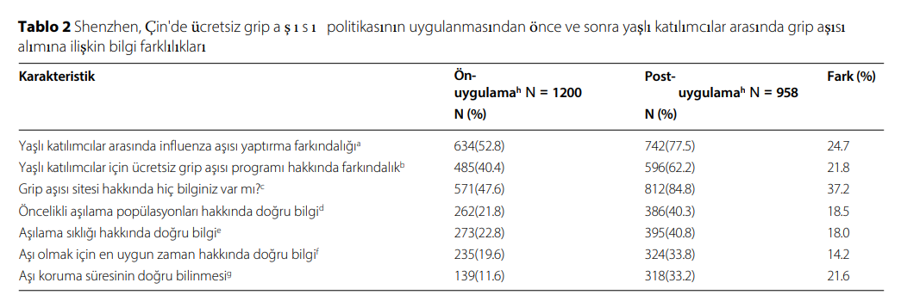
3- BULGULAR
3.2. Yaşlı katılımcılar arasında grip aşısına ilişkin bilgi farklılıkları
Notes:
a Yaşlı katılımcılar arasında grip aşısı alımını duyduklarını yanıtlayan katılımcıların, yaşlı yetişkinlere sunulan grip aşısı konusunda farkındalığa sahip oldukları ancak doğru bilgileri belirtmedikleri değerlendirildi.
b Yaşlı yetişkinlere yönelik ücretsiz grip aşısı programını duyduklarını söyleyen katılımcıların, ücretsiz grip aşısı programı hakkında bilgi sahibi olduğu ancak doğru bilgiye sahip olmadığı kabul edildi.
c İnfluenza aşı yeri hakkında bildiklerini yanıtlayan katılımcıların farkındalığı olduğu ancak grip aşı yeri hakkında doğru bilgiye sahip olmadıkları kabul edildi.
d Şu yanıtları seçen katılımcılar: 'Sağlık çalışanları', 'hassas nüfus ve bakım evlerinde çalışanlar', 'öğrenciler', '60 yaş ve üzeri yaşlı yetişkinler, 6 aydan 5 yaşına kadar çocuklar', 'hastalar' belirli kronik hastalıklar', '6 aydan küçük bebeklerin bakıcıları ve aile üyeleri' ve 'grip mevsiminde hamile veya doğum yapmaya hazır kadınların' aşılanma konusunda öncelikli popülasyonlar hakkında doğru bilgiye sahip olduğu kabul edildi.
e 'Yılda bir kez' yanıtını veren katılımcıların aşı sıklığı konusunda doğru bilgiye sahip olduğu değerlendirildi.
f 'Genellikle sonbahar ve kış aylarında' yanıtını veren katılımcıların aşı olmak için uygun zaman konusunda doğru bilgiye sahip olduğu değerlendirildi
g 'Altı ila sekiz ay' yanıtını veren katılımcıların aşı koruma süresi konusunda doğru bilgiye sahip olduğu değerlendirildi
h Uygulama öncesi, yaşlı yetişkinlere yönelik şehir çapında ücretsiz grip aşısı programının uygulanmasından önceki anlamına gelir. Uygulama sonrası, yaşlı yetişkinler için şehir çapında ücretsiz grip aşısı programının uygulanmasından sonraki anlamına gelir. Shenzhen, Ekim 2016'dan bu yana yaşlı yetişkinler için şehir çapında ücretsiz bir grip aşısı programı uyguluyor

Slide 22
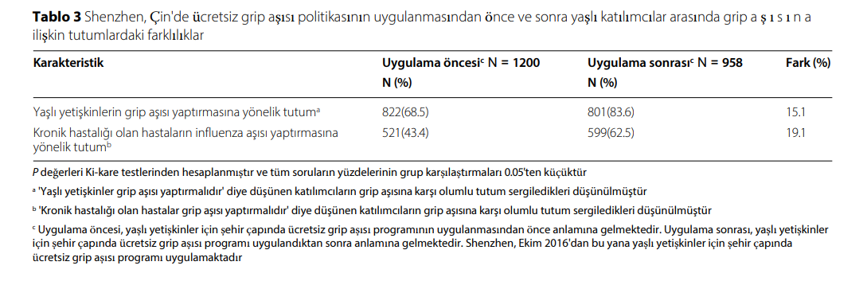
3- BULGULAR
3.3. Yaşlı katılımcılar arasında grip aşısına ilişkin tutum farklılıkları
Notes:
1.Ücretsiz aşılama programı kullanıma sunulmadan önce katılımcıların %68,5'i, mevcut durumların kötüleşmesini önlemek için yaşlı yetişkinlerin aşı olması gerektiği konusunda hemfikirdi
2.Ücretsiz aşılama programının hayata geçmesinin ardından grip aşısını yaptırmanın zorunlu olduğunu düşünen katılımcıların oranı ciddi oranda artarak %83,6'ya yükseldi.
3.Katılımcıların yüzde 62,5'i kronik hastalığı olan hastaların grip aşısı yaptırması gerektiğini düşünüyor. Bu oran uygulama öncesine göre yüzde 19,1 daha yüksek.
4.Uygulama sonrası dönemde istatistiksel olarak anlamlı bir iyileşme ( P < 0,05) göstermiştir .

Slide 23
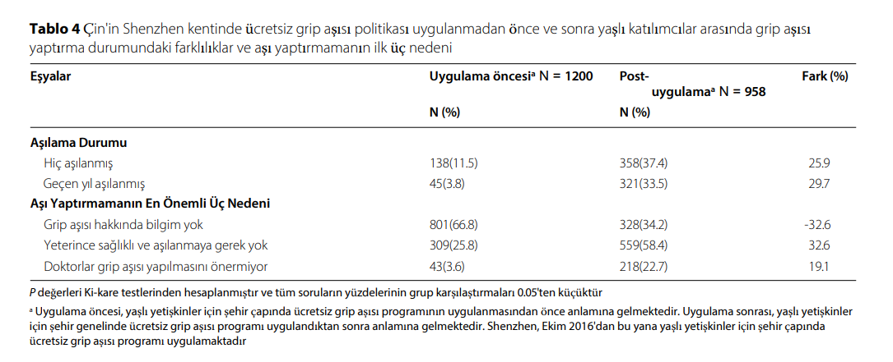
3- BULGULAR
3.4 . Grip aşısı yaptırma durumundaki farklılıklar ve aşı olmamanın ilk üç nedeni
Notes:
1.Ücretsiz aşılama programı uygulanmadan önce katılımcıların %66,8'i grip aşısından haberdar değildi.
2. Ücretsiz aşı politikasının hayata geçmesinin ardından grip aşısını bilmeyenlerin oranı yüzde 32,6 oranında ciddi oranda azaldı.
3.uygulama sonrası dönemde katılımcıların %58,4'ü yeterince sağlıklı olduklarını ve grip aşısı olmalarına gerek olmadığını düşündüklerinde uygulama öncesine göre bu oran %32,6 oranında anlamlı bir artış gösterdi.
4.Katılımcıların %22,7'si, ücretsiz aşı programının uygulanmasının aktif olarak desteklenmesine rağmen, bizzat sağlık merkezlerine gittiklerinde doktorları tarafından kendilerine grip aşısı önerilmediğini belirtmiştir.

Slide 24
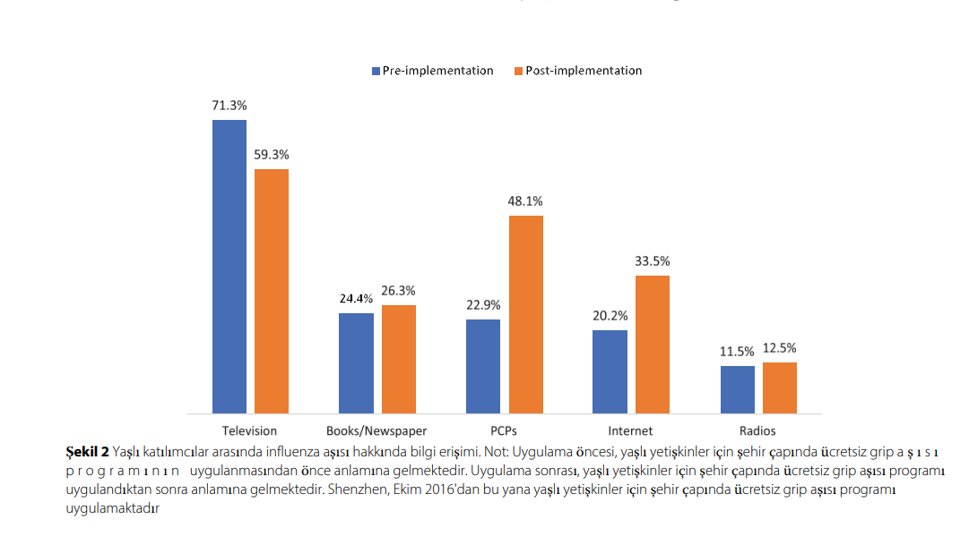
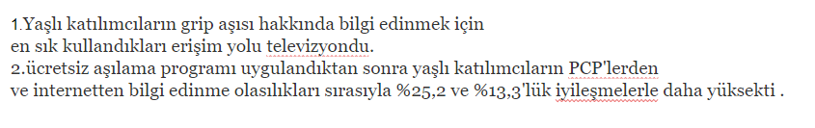
3- BULGULAR
3.5. İnfluenza aşısı hakkında bilgi erişimi
Notes:
1.Yaşlı katılımcıların grip aşısı hakkında bilgi edinmek için en sık kullandıkları erişim yolu televizyondu.
2.ücretsiz aşılama programı uygulandıktan sonra yaşlı katılımcıların PCP'lerden ve internetten bilgi edinme olasılıkları sırasıyla %25,2 ve %13,3'lük iyileşmelerle daha yüksekti .

Slide 25
4- TARTIŞMA
Çalışmamız, PCP önerisinin, ücretsiz influenza aşılama programının uygulanmasıyla yaşlı yetişkinler arasında influenza aşısı alım sayısının arttırılmasında ve influenza aşılamasına ilişkin bilgi, tutum ve uygulama düzeyinin geliştirilmesinde etkili bir müdahale olduğuna dair kanıt sağladı.
Aynı zamanda yaşlı yetişkinlere yönelik PCP aşılama tavsiyelerinin TSM'lerdeki rutin çalışmalara dahil edilmesinin önemini de vurguladı.

Slide 26
4- TARTIŞMA
Bulgularımız, sağlık çalışanlarının, özellikle de birinci basamak hekimlerinin, çeşitli popülasyonlarda influenza kapsamının iyileştirilmesinde önemli bir rol oynadığını gösteren önceki sonuçlarla tutarlıydı.
Kanıtlar ,PCP’ler arasında influenza aşılaması konusunda mesleki bilginin artırılmasının aşılama önerileri artırabileceğini önermiştir.

Slide 27
4- TARTIŞMA
TSM'ler, sağlık eğitimi, değerlendirme yöntemleri ve PCP'ler için grip aşısı alımına ilişkin tavsiyeler hakkında bilgi sağlamak da dahil olmak üzere düzenli olarak ilgili eğitim sağlamalıdır.
PCP önerileri günlük çalışma rutinlerine dahil edilmeli ve TSM 'lerin aynı zamanda PCP'lerin hastalarıyla iletişim kurması ve bu bilgiyi hastalarına aktarması için fırsatlar sunması gerekir.

Slide 28
4- TARTIŞMA
Ücretsiz influenza aşılama programının uygulanmasının ardından yaşlı yetişkinler arasında influenza aşısı alımına ilişkin bilgi ve tutumun arttığını tespit etmemize rağmen, hastaların influenza aşısı olma istekliliği hala nispeten düşük kaldı.
Bu, daha geniş bir yelpazede daha fazla politika eyleminin yürütülmesini ve hastaların grip aşısı olma isteklerinin arttırılması için daha fazla sağlık eğitimi çabası gösterilmesini gerektirmektedir.
PCP tavsiyesinin grip aşısı alım sayısını artırmada etkili olduğu kanıtlandığından, ücretsiz aşılama programı ile PCP tavsiyesinin entegrasyonu, grip aşısına ilişkin bilgi, tutum ve uygulamanın iyileştirilmesinde ve grip aşısı alımlarının sayısının arttırılmasında önemli bir rol oynamaktadır.

Slide 29
4- TARTIŞMA
Çin'de, TSM'lerdeki PCP'ler, insanların sağlık eğitimiyle ilgili bilgilerinin çoğunu edindiği, danışılması gereken en temel sağlık çalışanlarından biri olarak kabul edilmektedir.
Sonuçlarımıza göre yaşlı hastalar aşı bilgilerine PCP'lerden ve internetten erişme konusunda artan isteklilik gösterdi.
Bununla birlikte, aşı karşıtı olaylar da dahil olmak üzere zararlı yanlış bilgiler ağlar arasında yayılıyor ve bu da aşı tereddütünü ve yanlış anlamaları derinleştiriyor.
Gelecekte yapılacak müdahalelerin , yalnızca PCP rutini değil, aynı zamanda web siteleri ve sosyal medya aracılığıyla yaşlı yetişkinler için halka açık grip ve grip aşısı hakkında daha fazla sağlık eğitimi eklemesi düşünülebilir.

Slide 30
4- TARTIŞMA
Çalışmamızın çeşitli sınırlılıkları bulunmaktadır.
İlk olarak, hastaların grip aşısı alımına ilişkin bilgilerini araştırmak için kendi bildirdiği bir anket kullandığımız için bu süreçte hatırlama yanlılığı ortaya çıkabilir.
İkincisi, sonuçlarımızı Çin'deki diğer şehirlere genellerken dikkatli olunmalıdır; çünkü Shenzhen bir mega şehirdir, ancak nüfusunun yalnızca %5,36'sı yaşlı yetişkinlerden oluşmaktadır [22], bu da ulusal ortalamanın (%18,7) çok altındadır.
Üçüncüsü, veri kısıtlılığı nedeniyle hasta özellikleri gibi bazı bilgiler mevcut değildi.

Slide 31
5- SONUÇLAR
Çin'in Shenzhen kentinde ücretsiz grip aşısı programının uygulanmasıyla PCP tavsiyesi, yaşlı yetişkinlerin grip aşısı alımını ve Shenzhen, Çin'de insanların grip ve grip aşısına yönelik bilgi, tutum ve uygulama düzeyini geliştirebilir.
PCP'ler, aşı kapsamını iyileştirmek için Çin'deki her sağlık merkezinde çalışma rutini olarak yaşlı nüfusa grip aşısı alımını tavsiye etmelidir.
Ek olarak, Çin'deki tüm yaşlı yetişkinler arasında ücretsiz grip aşısı alım programları teşvik edilmelidir.

